Slide 1

MTA 비전과 4차 산업 준비

Slide 2

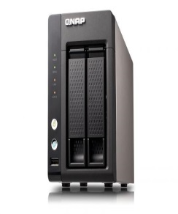

MTA 투자 대상 및 비지니스 모델
M.T.A 추구가치
이해
존중
배려
투자개발대상
사람
기술
IT솔루션 & 인프라
고급인적자원
고급정보기술
자원
비지니스 모델
IT 인프라 매니지먼트 시스템
고급정보 데이터베이스 구축
정보운영 & 자동화 기술 솔루션개발
재정자원
M.T.A : Midas Trainning Agent

Slide 3


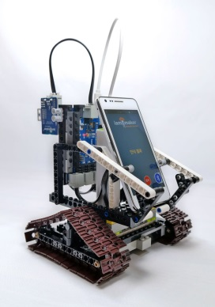


MTA 마스터 플랜
스마트 앱개발
빅데이터 활용기술
웹어플리케이션
자동화 제어 기술
DEVELOPING R&D
비즈니스 모델
IT 인프라 매니지먼트 시스템
고급정보 데이터베이스 구축
정보운영 & 자동화 기술 솔루션개발

Slide 4

















MTA 마스터 아이템
IT 아이템
IT 아이템
PHP (프레임웍)
리눅스
자바/JSP
IOS 개발
안드로이드개발
빅데이터 연동

Slide 5
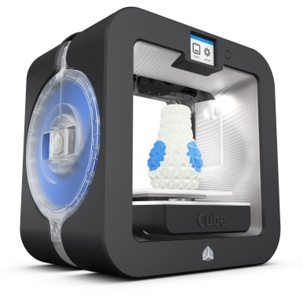
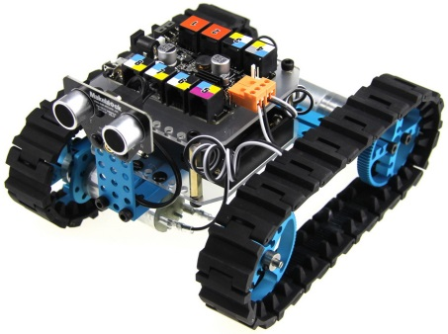
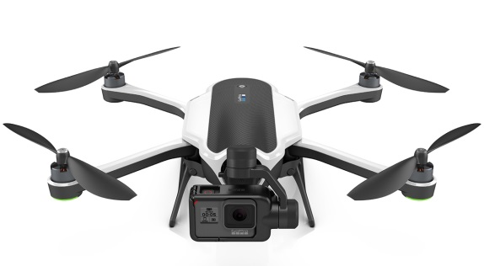
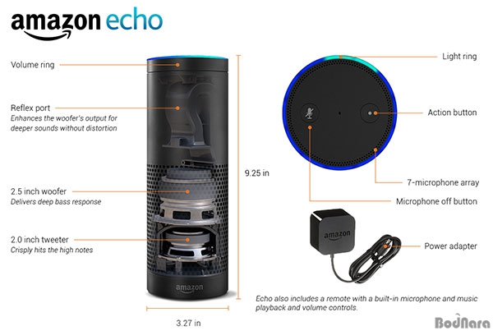
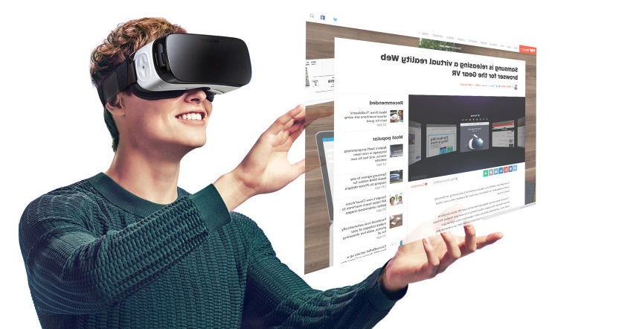
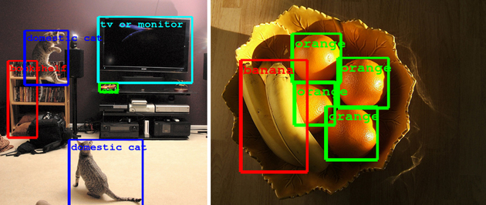
MTA 4차 산업 주요 분야
MCU (아두이노)
3D 프린터
드론응용
VR & AR
음성인식 (아마존 비서에코)
사물영상인식

Slide 6


비지니스 구축모델 (기존방식)
창업
경영& 영업
영업라인 보장X
맴버성향 철학X
선조직후체계
경영자 과부하
기술교육
인프라관리
외형적인 회사체계를 만들면서 급하게 맴버 구성 시 여러 가지문제점이 따름

Slide 7

MTA 비즈니스 구축모델
M.T.A
맨토
기술이전
6개월~2년
맨티
무상교육
M.T.A
업체취업
기술지원
자본환원
맨토
급여
체계가 잡힐 때까지
운영 부담 없이 기술지원에만 집중
기술력이 정상화 될 때 까지 경제적인 문제 해결

Slide 8


MTA 비즈니스 구축모델
M.T.A
업체취업
기술지원
별도 프로젝트 진행
자본유입
급여
업체 개발 인력 정상화 (커머스랩)
M.T.A
양적 질적 성장 후 법인 설립

Slide 9

MTA 정보 공유 개념도
자바 스프링 개발
ios 앱개발
Window 기반 C#
CORE
정보 기술 자산
인프라DB
라라벨프레임웤
기술정보 수요 는 곧 재원
아두이노 제어기술
안드로이드앱
서버구축 운영기술
HTML5 JQUERY
기술정보 자원의 흐름

Slide 10
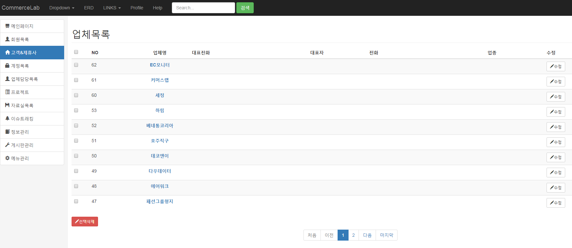
현재 진행중인 비지니스모델
PMS (프로젝트관리)

Slide 11
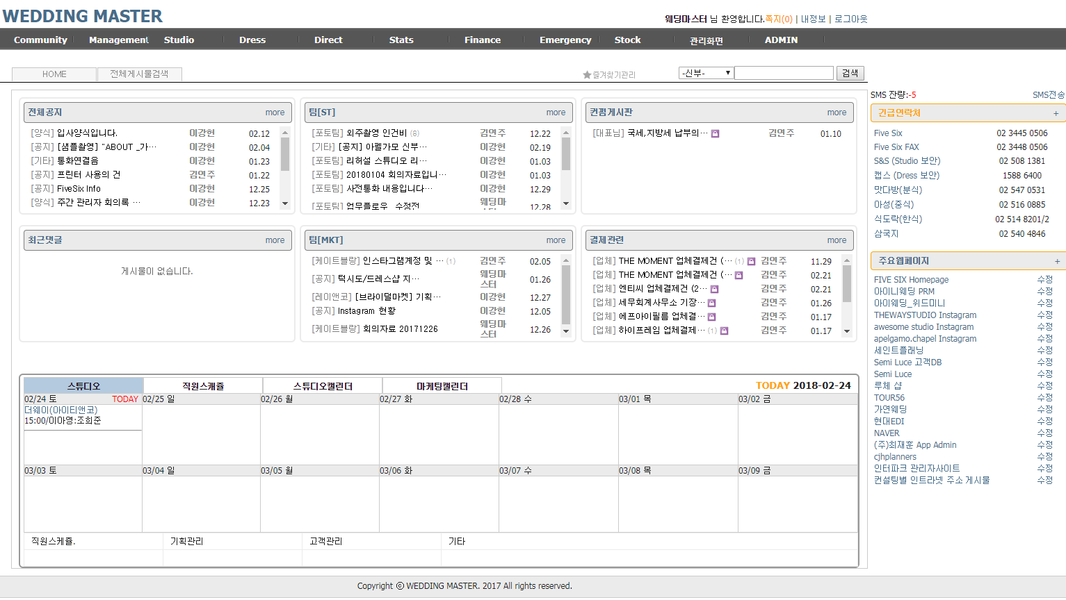
현재 진행중인 비지니스모델2
WMS (웨딩스케쥴관리)

Slide 12
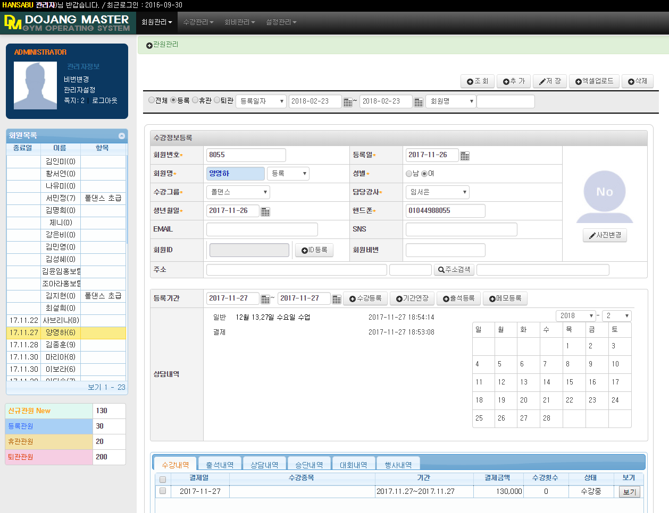
현재 진행중인 비지니스모델
CROSS FIT CMS (스포츠 짐 회원 관리)

Slide 13
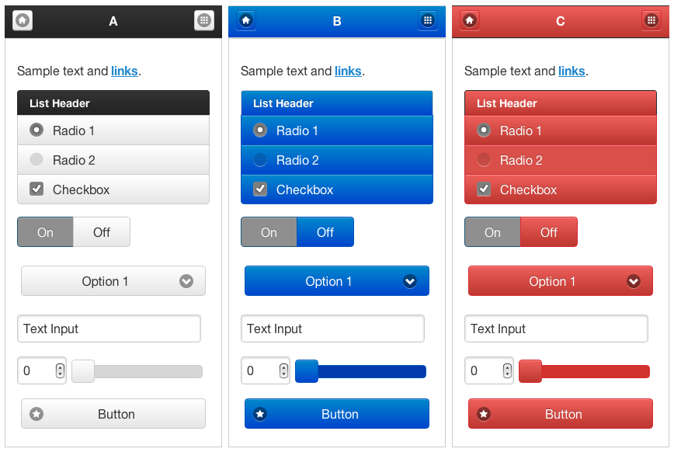
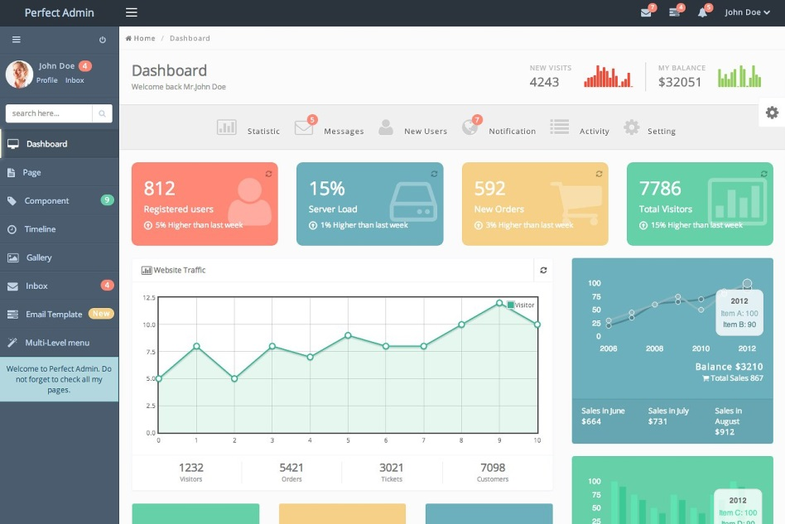
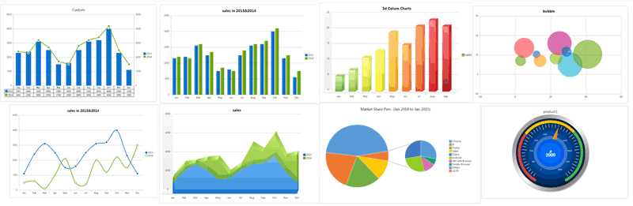
디자인이 필요없는 오픈 소스 탬플릿

Slide 14

MTA 자본의 추이
비지니스 모델
IT 인프라 매니지먼트 시스템
고급정보 데이터베이스 구축
정보운영 & 자동화 기술 솔루션개발
디자인이 필요 없는 솔루션 개발
년도 | 자본금 | 사원수 | 마스터목표
2018 | 1500 | 10 | 라라벨,스프링,스마트앱 PMS / 쇼핑몰 개발
2019 | 3000 | 12 | 아두이노 운영기술
2020 | 5000 | 15
2021 | 1억 | 18
2022 | 3억 | 20
2023 | 5억 | 22

Slide 15
MTA 인재 상
▣ 1인 1서비스 지향
▣ 오너쉽 마인드
▣ 긍정적 능동적 사고
▣ 근면 성실한 습관
▣ 원활한 소통 자세 및 능력
▣연봉 1억 소득 지향
▣ 공간과 시간 그리고 경제적 자유로운 속에서 근무
▣ 노는 것이 곳 일하는 것 같은 분위기
▣ 1년 1회 해외 견학

